Slide 1
מבני נתונים
שעור 2
יולי 20, 2020
9:00 – 12:00
אליזבט איצקוביץ, elizabeti@ariel.ac.il
מחלקה למדעי המחשב
אוניברסיטת אריאל בשומרון

Slide 2
רקורסיה, פונקציות רקורסיביות
רקורסיה היא תהליך שבו פונקציה קוראת לעצמה .
לכתוב רקורסיה "נותנת כוח" לשפה מעבר לכתיבת לולאות ומשפתי בקרה רגילים.
תכונת הרקורסיה:
חייב להתקיים בסיס, כלומר : ערך מסוים של פרמטר אשר בו לא תהיה קריא נוספת לפונקציה.
(ללא בסיס הרקורסיה לא תסתיים לעולם).
שלבים בכתיבת רקורסיה:
מניחים שהפונקציה יודעת לבצע את הפעולה הנדרשת עבור סדר אחד נמוך יותר (סדר n-1).
מסתמכים על יכולתה של הפונקציה לבצע את פעולתה עבור סדר נמוך יותר (n-1) ובעזרתה מבצעים את שלב ה-n.
יוצרים את תנאי הבסיס.

Slide 3
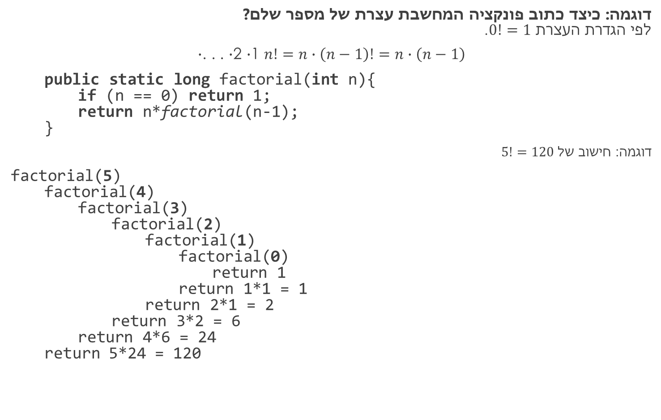
פונקציות רקורסיביות
דוגמה: כיצד כתוב פונקציה המחשבת עצרת של מספר שלם?
לפי הגדרת העצרת $0!=1$.
$n!=n∙\left(n−1\right)!=n∙\left(n−1\right)$ $∙$. . . $∙$2 $∙$1
public static long factorial(int n){
if (n == 0) return 1;
return n*factorial(n-1);
}
דוגמה: חישוב של $5!=120$
factorial(5)
factorial(4)
factorial(3)
factorial(2)
factorial(1)
factorial(0)
return 1
return 1*1 = 1
return 2*1 = 2
return 3*2 = 6
return 4*6 = 24
return 5*24 = 120

Slide 4
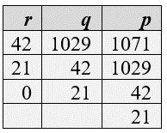
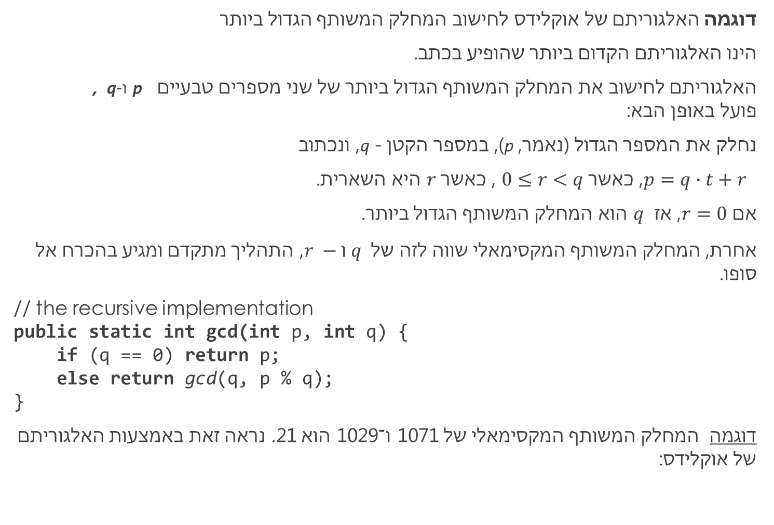
פונקציות רקורסיביות
דוגמה האלגוריתם של אוקלידס לחישוב המחלק המשותף הגדול ביותר
הינו האלגוריתם הקדום ביותר שהופיע בכתב.
האלגוריתם לחישוב את המחלק המשותף הגדול ביותר של שני מספרים טבעיים p ו- q,
פועל באופן הבא:
נחלק את המספר הגדול (נאמר, p), במספר הקטן - q, ונכתוב
$p=q∙t+r$ , כאשר $0≤r<q$ , כאשר $r$ היא השארית.
אם $r=0$, אז $q$ הוא המחלק המשותף הגדול ביותר.
אחרת, המחלק המשותף המקסימאלי שווה לזה של $r −ו q$, התהליך מתקדם ומגיע בהכרח אל סופו.
// the recursive implementation
public static int gcd(int p, int q) {
if (q == 0) return p;
else return gcd(q, p % q);
}
דוגמה המחלק המשותף המקסימאלי של 1071 ו־1029 הוא 21. נראה זאת באמצעות האלגוריתם של אוקלידס:

Slide 5
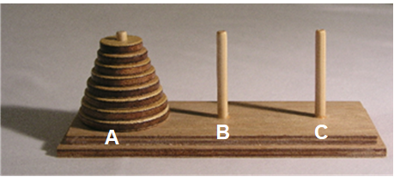
פונקציות רקורסיביות – מגדלי הנוי
תיאור המשחק (ויקיפדיה)
המשחק כולל שלושה מוטות אנכיים ("המגדלים") ומספר דסקיות בגדלים שונים שניתן להשחיל על המוטות. בתחילת המשחק, הדסקיות מסודרות על פי הגודל על אחד המוטות, כשהגדולה ביותר למטה והקטנה ביותר למעלה.
מטרת המשחק היא להעביר את כל הדסקיות למוט אחר, תחת שני החוקים הללו:
  מותר להזיז רק דסקית אחת בכל פעם - כלומר להוציאה מהמוט שבו היא נמצאת,
  ולהשחיל אותה על מוט אחר.
  אסור לשים דסקית על דסקית שקטנה ממנה.

Slide 6
פונקציות רקורסיביות – מגדלי הנוי
מקור המשחק
המשחק הומצא על ידי המתמטיקאי הצרפתי אדוארד לוקאס בשנת 1883.
הוא הציג את המשחק בצורת אגדה על מקדש הינדי שבו הכוהנים עוסקים
בהעברת 64 דסקיות על פי חוקי המשחק.
על פי האגדה, כאשר הכוהנים יסיימו את עבודתם, יגיע סוף העולם.
השאלה היא: מהו מספר הצעדים הנדרשים להעברת 64 דסקיות
ממגדל A למגדל C בעזרת מגדל B.

Slide 7
פונקציות רקורסיביות – מגדלי הנוי
נסמן את מספר הצעדים הנדרשים להעברת מגדל בעל n דסקיות ב h(n).
כאשר n=2:
א) מעבירים את הדסקית הקטנה מ-A ל-B (נסמן את השלב ב- AB)
ב) מעבירים את הדסקית הגדולה מ-A ל-C (נסמן את השלב ב- AC)
ג) מעבירים את הדסקית הקטנה מ-B ל-C (נסמן את השלב ב- BC)
סה"כ שלושה שלבים: h(2)=2h(1) + 1=3. כמובן h(1) = 1.
כאשר n=3:
א) מעבירים שתי דסקיות עליונית מ-A ל-B בעזרת C – 3 צעדים.
ב) מעבירים את הדסקית התחתונה (הגדולה) מ-A ל-C - צעד אחד.
ג) מעבירים שתי דסקיות מ-B ל-C בעזרת A - 3 צעדים.
סה"כ שבעה שלבים: h(3)=2h(2) + 1=7

Slide 8
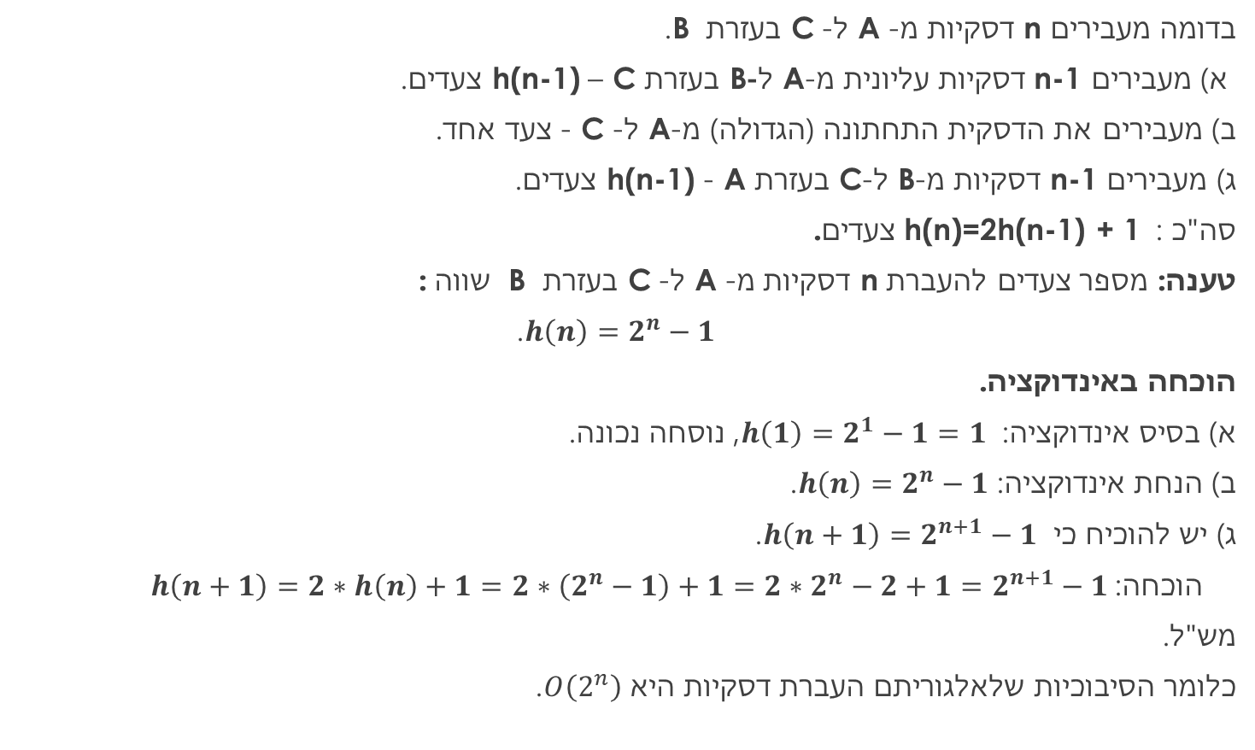
פונקציות רקורסיביות – מגדלי הנוי
בדומה מעבירים n דסקיות מ- A ל- C בעזרת B.
א) מעבירים n-1 דסקיות עליונית מ-A ל-B בעזרת C – h(n-1) צעדים.
ב) מעבירים את הדסקית התחתונה (הגדולה) מ-A ל-C - צעד אחד.
ג) מעבירים n-1 דסקיות מ-B ל-C בעזרת A - h(n-1) צעדים.
סה"כ : h(n)=2h(n-1) + 1 צעדים.
טענה: מספר צעדים להעברת n דסקיות מ- A ל- C בעזרת B שווה :
$h\left(n\right)=2^{n}−1$.
הוכחה באינדוקציה.
א) בסיס אינדוקציה: $h\left(1\right)=2^{1}−1=1$, נוסחה נכונה.
ב) הנחת אינדוקציה: $h\left(n\right)=2^{n}−1$.
ג) יש להוכיח כי $h\left(n+1\right)=2^{n+1}−1$.
הוכחה: $h\left(n+1\right)=2∗h\left(n\right)+1=2∗\left(2^{n}−1\right)+1=2∗2^{n}−2+1=2^{n+1}−1$
מש"ל.
כלומר הסיבוכיות שלאלגוריתם העברת דסקיות היא $O\left(2^{n}\right)$.

Slide 9

פונקציות רקורסיביות – מגדלי הנוי
בקשר לסוף העולם, אם הכוהנים מעבירים את הדסקיות בקצב של דסקייה בשנייה,
ומשתמשים במספר ההעברות המינימלי האפשרי להשלמת המשימה, יידרשו להם
18,446,744,073,709,551,615 צעדים
שיימשכו בערך 584,942,417,355 שנים לסיימו - פי 42 מגילו המוערך של היקום.

Slide 10
פונקציות רקורסיביות – מגדלי הנוי קוד
public class Hanoi{
static long moves=0; //number of moves so far
// towers: A B C; from A to C with help of B
static void hanoi(int height, char A, char C, char B){
if (height >= 1){
hanoi(height-1, A, B, C);
moveDisk(A, C);
hanoi(height-1, B, C, A);
}
}
static void moveDisk(char A, char C){
moves++;
System.out.print(A);
System.out.print(C);
System.out.print(((moves % 20)==0) ? '\n' : ' ');
}
public static void main(String[] args){
int towerHeight;
char A='A', C='C', B='B';
towerHeight = MyConsole.readInt("Enter tower height ");
long start = System.currentTimeMillis();
hanoi(towerHeight, A, C, B);
long end = System.currentTimeMillis();
System.out.println();
// print execution time in msec
System.out.println((end-start)/1000.0+" seconds execution time");
System.out.println(moves+" moves");
}
}

Slide 11
פונקציות רקורסיביות – מגדלי הנוי - הסבר
Height = 1;
  hanoi(1, A, C, B)
  hanoi(0, A, B, C); // לא עושה דבר
  print: AC
  hanoi(0, B, C, A); // לא עושה דבר
  Height = 2;
  hanoi(2, A, C, B)
  hanoi(1, A, B, C);
  hanoi(0, A, C, B); // לא עושה דבר
  print: AB
  hanoi(0, B, C, A); // לא עושה דבר
  print: AC
  hanoi(1, B, C, A);
  hanoi(0, B, A, C); // לא עושה דבר
  print: BC
  hanoi(0, A, C, B); // לא עושה דבר
output: AB AC BC

Slide 12
פונקציות רקורסיביות – מגדלי הנוי - הסבר
Height = 3;
hanoi(3, A, C, B)
hanoi(2, A, B, C)
hanoi(1, A, C, B)
hanoi(0, A, B, C) // לא עושה דבר
print AC
hanoi(0, B, C, A) // לא עושה דבר
print AB
hanoi(1, C, B, A)
hanoi(0, C, A, B) // לא עושה דבר
print CB
hanoi(0, A, B, C) // לא עושה דבר
print AC
hanoi(2, B, C, A)
hanoi(1, B, A, C)
hanoi(0, B, C, A) // לא עושה דבר
print BA
hanoi(0, C, A, B) // לא עושה דבר
print BC
hanoi(1, A, C, B)
hanoi(0, A, B, C) // לא עושה דבר
print AC
hanoi(0, A, B, C) // לא עושה דבר
hanoi(2, B, C, A)
hanoi(3, A, C, B)
output: AC AB CB AC BA BC AC

Slide 13

את השאלות יש לשאול בפורום הקורס
(מידע אישי – מודל)

